Slide 1

Продолжающий уровень
Знакомство с параллельными потоками

Slide 2
На этом занятии
Узнаем что такое параллельные потоки и как их использовать
Рассмотрим случаи, когда нужно применять параллельные потоки

Slide 3
Что такое параллельный поток?
Параллельный поток позволяет вам запускать несколько блоков одновременно.
Если на вашем роботе есть механизмы подключенные к мотору. И вы хотите использовать их по мере движения робота
Робот поднимает лего-модель и едет вперед.

Slide 4
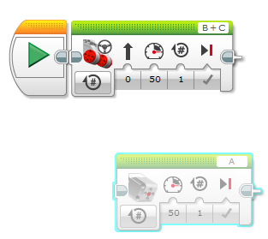
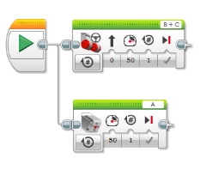
Как создать параллельный поток?
Чтобы создать параллельный поток необходимо перенести шишку из центра по правой стороне любого блока к нужному блоку.
Заметка: блоки до разделения запускались поочередно. После разделения на потоки блоки запускаются в одновременно

Slide 5
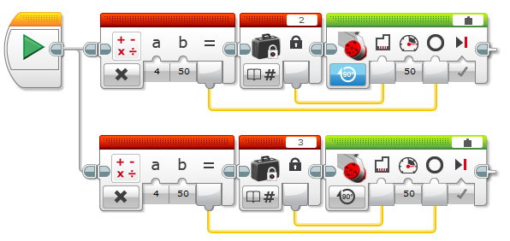
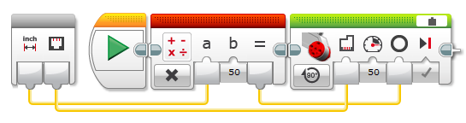

Параллельные потоки и мои блоки
Это простая программа, которая двигает колеса робота вперед
Если ее запустить, вал робот поедет на 4 дюйма вперед
Чтобы упростить программу, мы можем сделать мой блок (Motor_Inches), который двигает выбранные моторы вперёд.

Slide 6
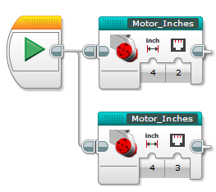
Параллельные потоки и мои блоки
Будете осторожны, когда используете параллельные потоки и мои блоки
Используя мой блок Motor_Inches, мы можем переделать программу с левой картинки в программу с правой картинки
Когда вы запустите программу, она сделает совершенно другие вещи!!!!!
Код с правой картинки двигает одно колесо на 4 дюйма, потом другое колесо на 4 дюйма, это создает поворот в одну сторону, потом в другую
Код с левой картинки двигает оба колеса одновременно. Это двигает робота вперед.
Урок: EV3 не даёт исполнять копии одного моего блока одновременно

Slide 7
Испытание
Напишите программу, используя параллельные потоки, которая едет вперед и забирает объект.

Slide 8
Благодарность
Этот урок создан Sanjay Seshan и Arvind Seshan
Больше уроков доступно на сайте mindlesson.ru и ev3lessons.com
Перевод осуществил: Абай Владимир, abayvladimir@hotmail.com
This work is licensed under a Creative Commons Attribution-NonCommercial-ShareAlike 4.0 International License.

